Slide 1

Kertaus puheen pitämisestä
S29

Slide 2
Puhe yo-kokeessa lyhyenä kirjoitustehtävänä
Puheen kirjoittaminen on ollut kerran, keväällä 2019

Slide 3
Tehtävänanto
Ystäväsi/sukulaisesi täyttää 18 vuotta ja saavuttaa täysi-ikäisyyden. Laadi onnittelupuhe, jonka pidät hänelle syntymäpäiväjuhlassa. Lue puheen taustamateriaaliksi, mitä oikeuksia ja velvollisuuksia 18-vuotiaalla ja sitä vanhemmalla on. Hyödynnä puheessa lukemaasi tekstiä. Puheen on oltava yhtenäinen teksti, ei esimerkiksi asialuettelo.
Aineisto
18 vuotta - täysi-ikäisyys
Oikeus:
  mennä naimisiin
  äänestää valtiollisissa ja kunnallisissa vaaleissa
  hankkia oma passi
  liittyä tai erota uskontokunnasta
  määrätä oman omaisuuden käytöstä
  hankkia ajokortti (esimerkiksi moottoripyörä, henkilöauto)
  saada kansalaisuus (18–22-vuotias), jos on asunut pitkään Suomessa
Velvollisuus:
  miehillä asevelvollisuus (armeija tai siviilipalvelus)
Notes:
Lähde: https://www.infopankki.fi/fi/elama-suomessa/perhe/lapset/lasten-ja-nuorten-oikeudet-ja-velvollisuudet. Viitattu 16.5.2018.

Slide 4
HVP
Puheen on oltava yhtenäinen teksti, ei esimerkiksi asialuettelo, ja sen tulee olla 400–800 merkin pituinen (merkkimäärä ilman välilyöntejä ja rivinvaihtoja).
Hyvässä vastauksessa on seuraavat piirteet:
siinä käytetään annettua aineistoa niin, että 18‐vuotiaan oikeudet ja velvollisuudet on otettu jollain tavoin huomioon
  vastaus täyttää onnittelupuheelle tyypilliset piirteet
  vastaanottaja/vastaanottajat otetaan huomioon
  puheessa on tilanteeseen sopiva aloitus ja lopetus
  puheessa on onnittelu
tekstin on oltava yhtenäinen kokonaisuus, joka sopii tyylillisesti ja kielellisesti onnittelupuheeksi.

Slide 5
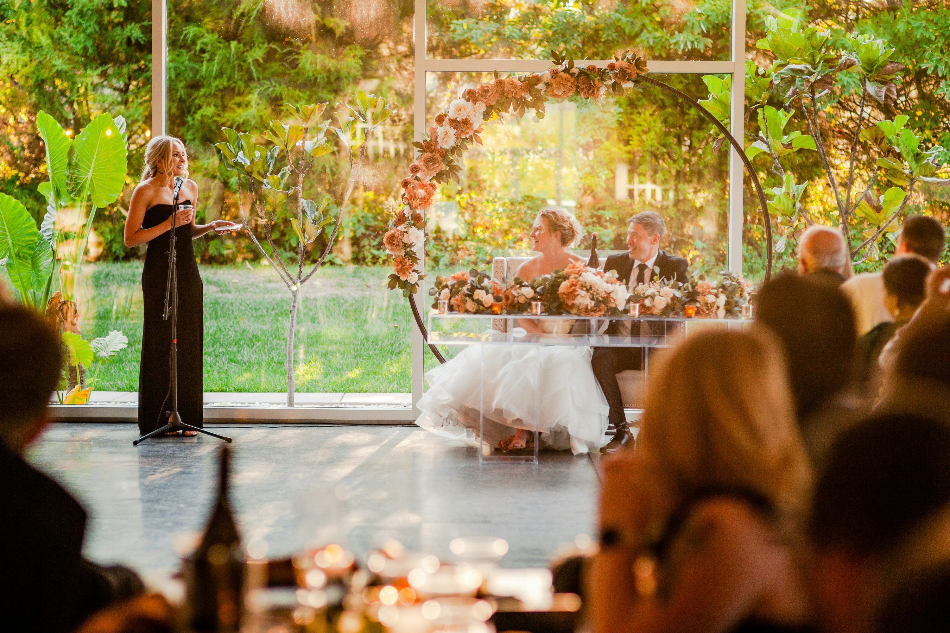
Tilannepuhe on lyhyt, johonkin tiettyyn tilanteeseen laadittu puhe.
esim.
onnittelupuhe
muistopuhe
tervehdyspuhe

Slide 6
Puheen perusrakenne
Aloitus
  tervehdys ja puhuttelu: Hyvät kuulijat! / Rakkaat Maisa ja Mikko! / Hyvää huomenta koulun väki!
  pari lausetta puheen aiheesta tai syystä
Käsittelyosa
  puheen varsinaiset asiat
Lopetus
  puheen kokoaminen ja tilanteeseen sopiva toivotus tms.

Slide 7
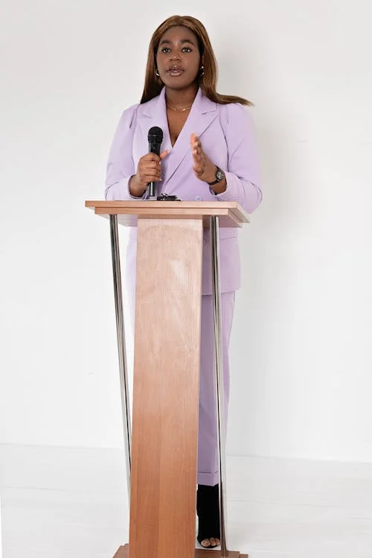
Vaikuttava puhe on kantaa ottava puheenvuoro
tarkoituksena on saada kuulijat puhujan kannalle
vaikuttavassa puheessa on oltava teesi & sille monipuoliset ja vakuuttavat argumentit.
Lisäksi voi ottaa huomioon vastanäkemyksiä ja tehdä myönnytyksiä, jottei puheeseen tule liian jyrkkää sävyä ja kuulijoille synny vastareaktiota.
Taitava puhuja osaa hyödyntää retorisia keinoja, jotta puhe olisi mahdollisimman vaikuttava ja mieleenpainuva.

Slide 8
Vaikuttavan puheen rakenne
Aloitus
Puhuttelu, esim. Hyvät kurssitoverit / Hyvä yleisö / Tervehdys mainiot musiikkilukiolaiset
Kuulijoiden kiinnostuksen herättely, esim. retorinen kysymys, lyhyt tarina tai tapausesimerkki
Käsittelyosa
puheen teesi eli ydinväite selkeästi: Oletko jonkin asian puolesta vai sitä vastaan?
monipuolisesti erilaisia argumentteja
vastanäkemyksien kumoamista ja myönnytyksiä
Lopetus
teesin voi toistaa. Jos aloitit puheesi tarinalla tai tapausesimerkillä, joka jäi kesken, voit päättää sen nyt, jolloin ympyrä sulkeutuu.
Yleisöön vetoaminen, esim. toimintaohjeet, tunteisiin vetoaminen, tunnettu sitaatti jne.
tyylikäs lopetus, jota voit ennakoida esim."Tähän loppuun haluan vielä todeta... / Lopuksi kerron vielä..."
Notes:
jollain mieleenpainuvalla lauseella – älä mutise vähätellen, että "eipä tässä muuta". Myöskään kiitos-sanaa ei kannata lausua lopussa, sillä se on pikemminkin amerikkalainen kuin suomalainen tapa lopettaa puhe.

Slide 9
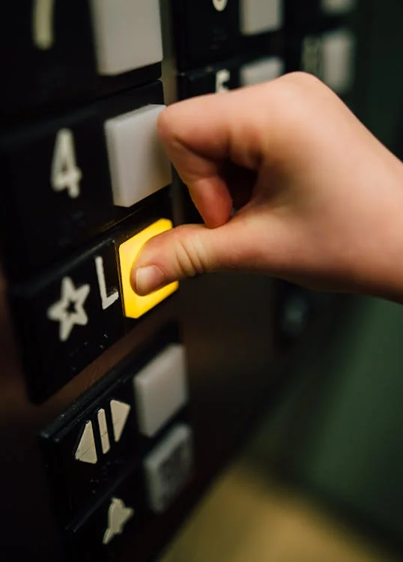
Hissipuhe kiteyttää osaamisen
hissipuhe myy jotain: henkilön osaamista, ideaa jne.
siinä kerrotaan lyhyesti, mitä olet myymässä, kenelle ja miksi
Hissipuheen esimerkkirakenne
Esittele lyhyesti itsesi ja mahdollisesti myös taustasi ja kokemuksesi.
Esittele osaamisesi tai ongelma, johon sinulla on ratkaisu.
Kerro, millä tavoin juuri sinun osaamisesi tai ratkaisusi ovat erityisiä.
Tuo mukaan konkretiaa: Kerro esimerkki osaamisestasi, onnistumisista tai tyytyväisistä asiakkaista tai luo yhteys asiakkaaseen: voit antaa käyntikorttisi tai tuotenäytteen, jakaa yhteystietosi tai vaikka pyytää seuraamaan sinua sosiaalisessa mediassa

Slide 10
Kun suunnittelet puhetta, mieti
1. Mikä ja millainen tilaisuus on? → Millainen kieli ja sävy puheeseen sopii (juhlallinen - epämuodollinen)?
2. Mikä on puheenpitäjän rooli? Keitä hän edustaa?
Mitä häneltä odotetaan? Miten vaikuttaa puheeseen?
3. Kenelle puhe kohdistetaan? Tietylle henkilölle vai ryhmälle? Onko muuta yleisöä? → Miten puhutellaan?

Slide 11
Puhutteluja
Puhe osoitettu yhdelle henkilölle:
  Arvoisa puheenjohtajamme Mikko Mikkola / Arvoisa ministeri Andersson
  Rakas ystävä / Oma puolisoni
Puhe tarkoitettu koko yleisölle:
  Hyvät kuulijat /(hyvät naiset ja herrat) / arvoisa juhlaväki
  Rakkaat ystävät / työtoverit / luokkatoverit
Sekä yksi henkilö yleisön joukosta että koko yleisö:
  Arvoisa eduskunnan puhemies, hyvät kansanedustajat
  Hyvä rehtori, hyvät oppilastoverit
Tuttavallinen puhuttelu:
  Hei kaverit! / Ihanat kirjakerholaiset / Ihana, kamala sukumme

Slide 12
Puheen retorisia keinoja
Sanasto
Voimakkaita tunteita herättävät sanat: rakkaus, isänmaa, äiti, isä.
Vahvistussanat ja superlatiivit: Taatusti hyvä. / Luokkansa paras!
Kielikuvat, esim. vertaus: Hän huolehtii meistä kuin äiti.
Lauseet
Puhuttelu: Sinä päätät, mitä tulevaisuudessa tapahtuu.
Me-muodon käyttö: Tämä on meidän yhteinen tehtävämme.
Luettelo (usein kolmen kohdan luettelo): Nopeammin, korkeammalle, voimakkaammin.
Lyhyet virkkeet ja toisto: Tämä päätös on virhe. Suuri virhe.

Slide 13
Kohdentamisen keinoja
Sisältö
Mikä kiinnostaa kohderyhmää ja mitä tietoa sillä jo on asiasta?
Miten puheen tavoite saavutetaan parhaiten?
Kielelliset ja tyylilliset keinot
Millaista kielimuotoa on hyvä käyttää?
Hyödynnetäänkö retorisia keinoja tai huumoria?
Miten kuulijoita puhutellaan?

